Slide 1


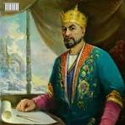
Amir Temur- buyuk sarkarda va davlat asoschisi!
VIRTUAL KO’RGAZMA

Slide 2
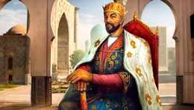
Amir Temur- buyuk sarkarda, davlat arbobi va temuriylar imperiyasi asoschisi bo’lgan. U 1336-yil Kesh (Hozirgi Shahrisabz) da tug’ilgan. Amir Temur yoshligidan jasoratli, dono va harbiy san’atga qiziqqan inson sifatida tanilgan.
U XIV asrda kuchli markazlashgan davlat barpo etib, Movaraunnahrni birlashtirdi. Amir Temur ko’plab harbiy yurishlar olib borib, o’z davrining eng qudratli hukmdorlaridan biriga aylandi. Uning saltanati hududi Hindistondan tortib Anadolugacha cho’zilgan.
Amir Temur nafaqat zabardast sarkarda, balki bunyodkor ham edi. U poytaxt Samarqandni dunyoning eng go’zal shaharlaridan biriga aylantirishga katta e’tibor qaratgan. Uning davrida ko’plab madrasalar, masjidlar va saroylar qurilgan.
Amir Temur 1405- yilda vafot etgan, ammo uning nomi tarixda buyuk sarkarda va adolatli hukmdor sifatida abadiy qolgan.

Slide 3
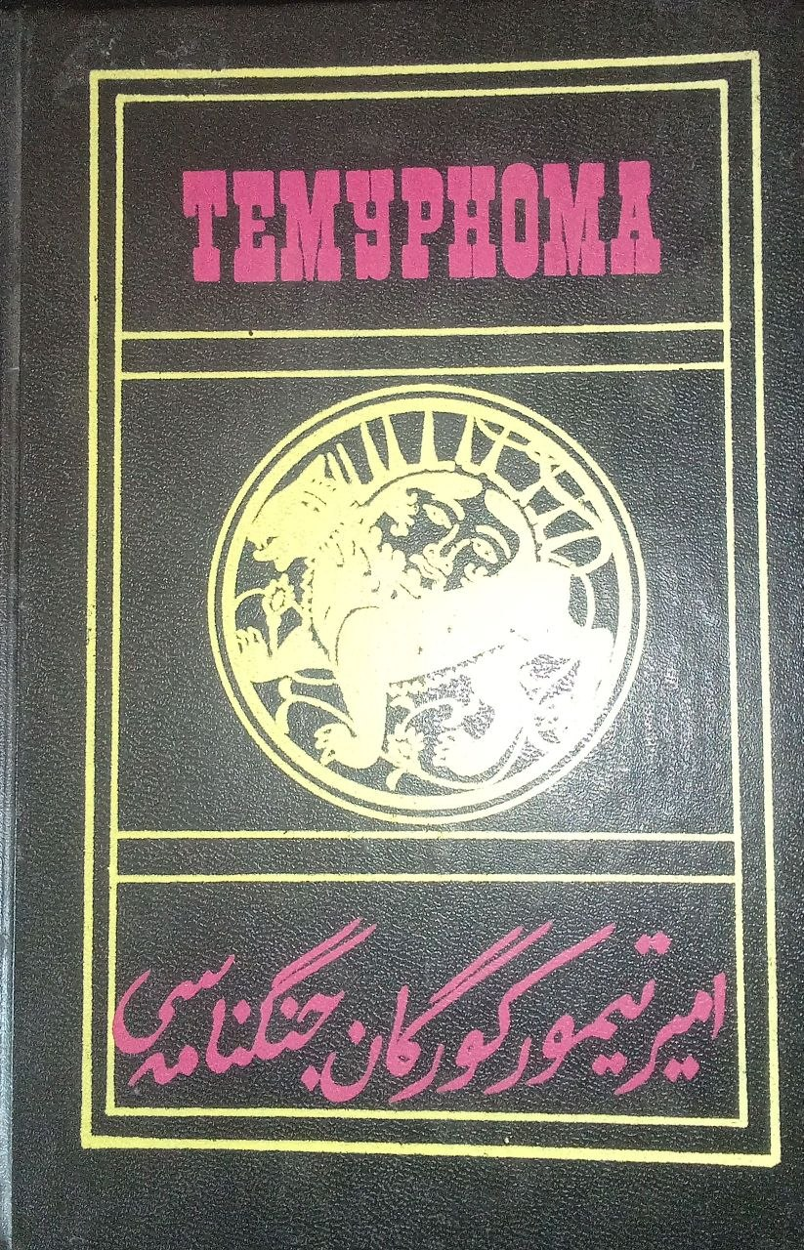
Т 39
«Темурнома» : Амир Темур Кўрагон жангномаси: ( Ҳикматлар: Ўрта ёшдаги мактаб болалар учун) Сўзбоши муаллифи ва луғатлар асосида нашрга тайёрловчи П. Равшанов. – Т.: Чўлпон, 1990.- 352 б.
ISBN: 5-8250-0285-5
«Темурнома»-улуғ саркарда ва давлат арбоби Амир Темур Соҳибқирон ибн Турағай Баҳодирнинг ҳаёти ва жангу жадаллари ҳақида. Бу китоб нафақат тарихий, балки қизиқ қизиқ воқеалар ва ривоятларга, афсоналар ва ҳикматларга бой бадиий асар сифатида ҳам ғоятда қадрлидир. Китобда боболаримизнинг саньат, маданият ва меьморчиликка оид қарашлари ҳам мужассам олган.

Slide 4
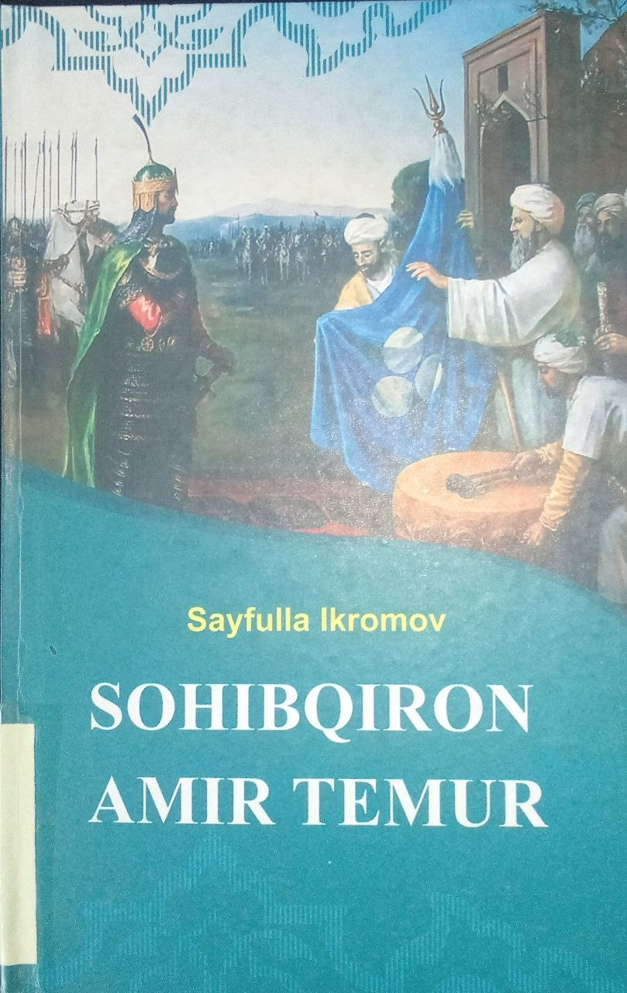
S 33
Sattoriy, Hakim.
Hazrati Sohibqiron: ( Tarixiy esse, safarnomalar) / Hakim Sattoriy.- T.: G’afur. G’ofur nomidagi nashriyot- matbaa ijodiy uyi, 2009.- 352 b.
ISBN:978-9943-03-252-1
Jurnalist Hakim Sattoriy Sohibqiron Amir Temur mavzuidagi ilk maqolasini bundan qariyb yigirma yil oldin yozgan edi. U “ Sohibqiron o’tgan yo’llar bo’ylab” deb sarlavhalagan bo’lib, mazkur maqola asosida 1991-yilning 1-20 avgust kunlari respublikamiz janubi bo’ylab safar uyushtirildi. Shundan so’ng muallifning ko’plab maqolalari,“ Xotira karvoni”, “ Amir Temur sevgan yurt” kitoblari nashr etildi, u buyuk bobokolonimiz haqida telefilm ssenariysini yozdi.
“Hazrati Sohibqiron ” kitobida buyuk Sohibqiron Amir Temurning tarjimayi holi qator ishonchli manbalar asosida batavsil hikoya qilingan.

Slide 5
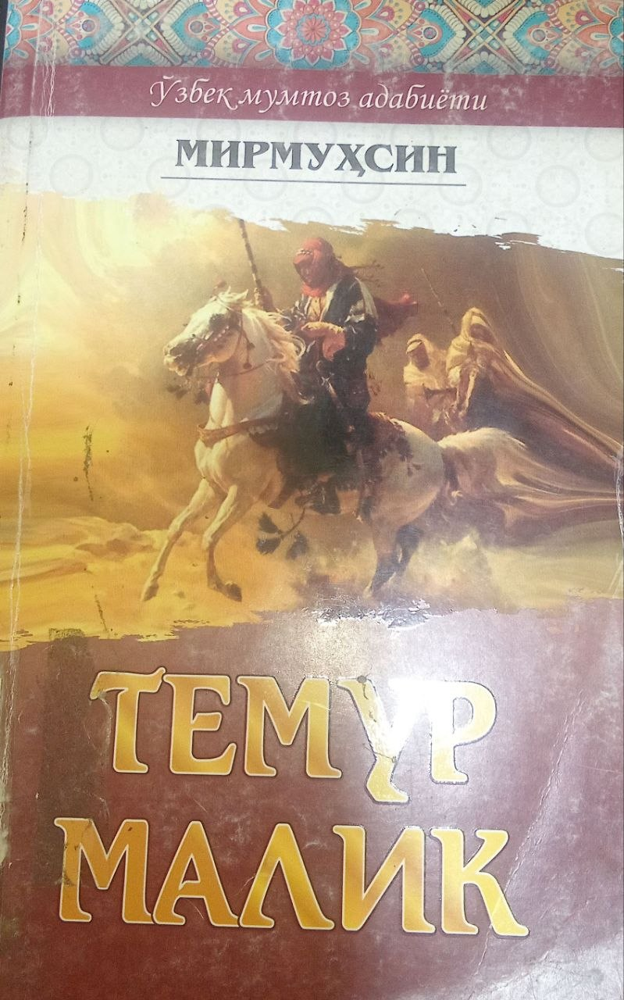
УЎК 821.512
КБК 84 (5Ў)
М-55
Мирмуҳсин
Темур Малик [ матн]: тарихий роман/ Мирмуҳсин.-Тошкент:
“Hilol media” nashriyoti. – Тошкент. 2018.- 480 б.
ISBN: 978-9943-5207-8-3
Ўзбекистон халк ёзувчиси Мирмуҳсиннинг «Темур Малик» романи ўтмишдаги халқ озодлиги харакатига бағишланган.Ватан, халқ эрки, озодлиги, мустақиллиги йўлидаги жасорати, мардлиги билан аллақачон мангулик расмзига айланган улуғ аждодимиз Темур Малик ва унинг даври ҳақида мазкур роман бугунги кунда ғоят аҳамиятлидир, негаки, мазкур асар азиз истиқлолимизни мустаҳкамлашдек эзгу ишга ҳизмат қилади.

Slide 6
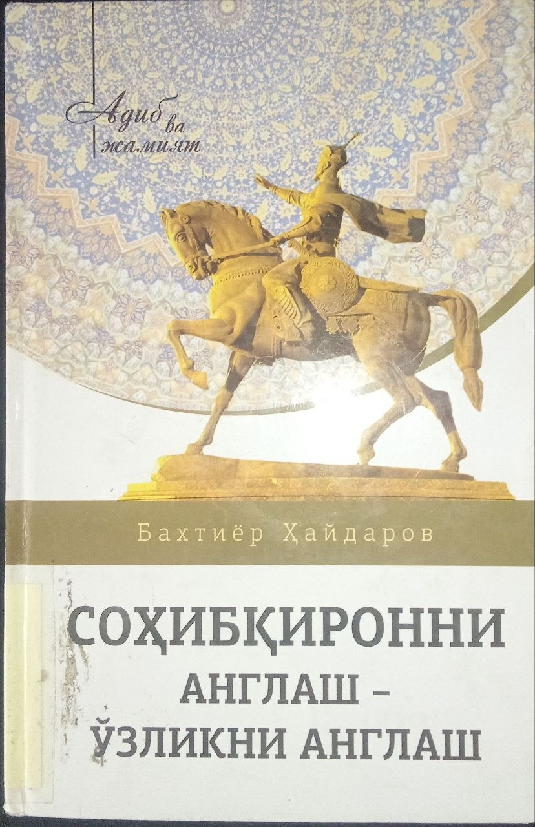
УЎК 821.512
КБК 84(5ў) 6
Х 18
Ҳайдаров, Баҳтиёр.
Соҳибқиронни англаш- ўзликни англаш [Матн]: Бадиий публицистика / Б. Хайдаров.- Тошкент: “MASHHUR-PRESS” нашриёти, 2019.- 176 б.
ISBN: 978-9943—5568-9-8
Амир Темур шахси нафакат миллатимиз, балки умуминсоният аҳамиятига молик исьтедоди ва инсоний фазилатлари туфайли боқий саналади. Ул зот умри давомида қадьий амал қилган «Куч- адолатда» деган машҳур шоир, аслида бутун инсониятнинг кўп асрлик орзуси эди.
Тажрибали публицист, синчков ижодкор Баҳтиёр Ҳайдаров Соҳибқирон ҳаёти ва фаолиятини ўрганади ҳамда унинг маьнавий қудрати қанчалик катта эканлигини ҳис этиб, бу қудратини ўз мақолалари орқали кўрсатиб беришга ҳаракат қилади.
Ушбу мақолалар маҳсули бўлган қўлингиздаги китоб сиз азиз ўкувчиларни бефарқ қолдирмайди, деган умиддамиз.

Slide 7
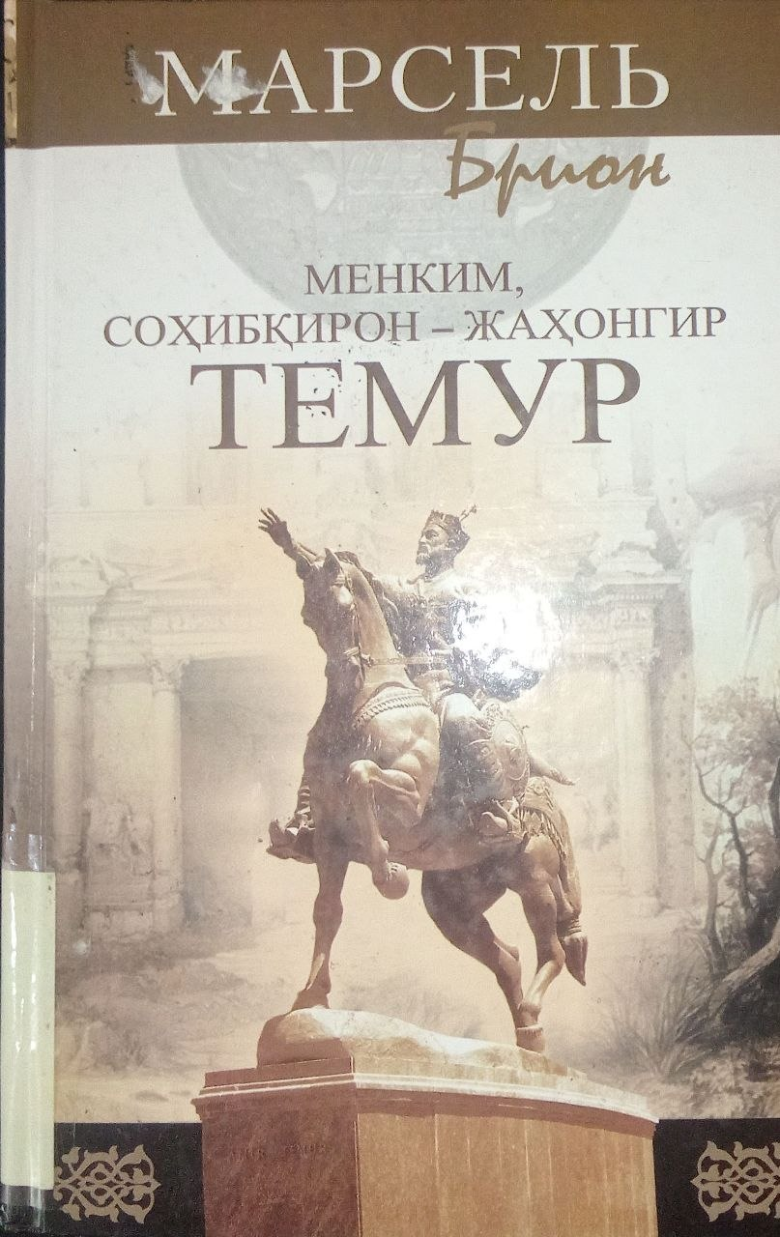
УЎК: 94( 575)
КБК: 63.3 ( 5Ўзб)47
М-42
Менким, соҳибқирон-жаҳонгир Темур. ( Марсель Брион-Франция. Таржимонлар: Ф.Рўзиев, Ф.Тиловатов)-Т.: « Янги аср авлоди»,-2018.-572 б.
ISBN:978-9943-20-450-8
Француз темуршунослари ёзган асарлар жавонида профессор Марсель Брионнинг китоблари алоҳида ўрин тутади. Жумладан, унинг сиз, азиз китобхонларга тақдим этилаётган китоби Амир Темур тўғрисида ёзилган асарлар орасида мукаммаллиги билан ажралиб туради. Мазкур китоб Соҳибқироннинг дунёга келишидан то вафотига қадар бўлган даврни қамраб олиб, воқеалар Амир Темур номидан ҳикоя қилинади.
Ушбу асарнинг довруғи, дунёга ёйилишининг боиси, Жаҳонгир бобомиз шаҳси, унинг ҳаёти, фаолияти, сиёсий ва ҳарбий соҳаларда тутган йўлига оид бой, хилма-хил маьлумотларни ўз ичига олганидир. Зеро, бундай муфассал маьлумотлар Амир Темур тарихидан сўзловчи бошқа насрий манбаларда кам учрайди. Муаллиф асарни ўзгача иштиёқ ва қунт билан содда услубда ёзганига амин бўласиз.

Slide 8
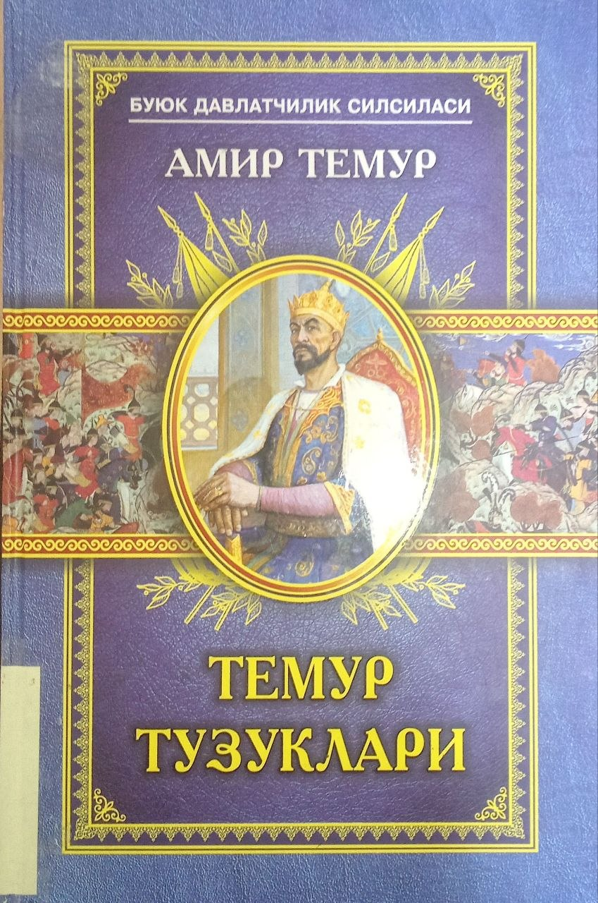
УЎК: 32.024(00)
КБК: 86(Ў) 0
С-10
Амир Темур. « Темур Тузуклари»/ мемуар асар/ форсчадан Алихон Соғуний ва ҲабибуллоКараматов таржимаси/ «Буюк давлатчилик силсиласи» туркуми-Т.: «Ilm ziyo- zakovat», 2020.144 б.
ISBN: 978-9943-6324-9-3
«Темур тузуклари», «Тузуки Темурий», «Малфузоти Темурий», «Вақиоти Темурий» номлари билан ҳам машҳур бўлган « Темур тузуклари» асари икки қисмдан иборат.
Биринчи қисмда Амир Темурнинг таржимаи ҳоли, ижтимоий-сиёсий фаолияти, унинг Моварауннаҳрда марказий ҳокимиятни қўлга киритиши, сиёсий тарқоқликка барҳам бериши, марказлашган давлат тузиши, 27 мамлакатни, ўз тасарруфига киритиши, буюк соҳибқирон тилидан иҳчам тарзда баён этилган.
Иккинчи қисмда эса машҳур жаҳонгирнинг фарзандларига аталган ўзига ҳос васият, панд-насиҳатлари ва ўгитларидан иборат. Унда давлатни идора этишда кимларга таяниш, тож-таҳт эгаларининг тутуми ва вазифалари, вазир ва қўшин бошлиқларини танлаш, армиянинг тузилиши ва жанг олиб бориш қоидалари, сипоҳийларнинг маоши, мамлакатни бошкариш тартиби,давлат арбоблари ва қўшин бошлиқларининг бурч ва вазифалари, амирлар, вазирлар ва бошқа мансабдорларининг тож-у-тахт олдида кўрсатган алоҳида хизматларини тақдирлаш йўсини ва бошқалар ҳусусида гап боради.

Slide 9
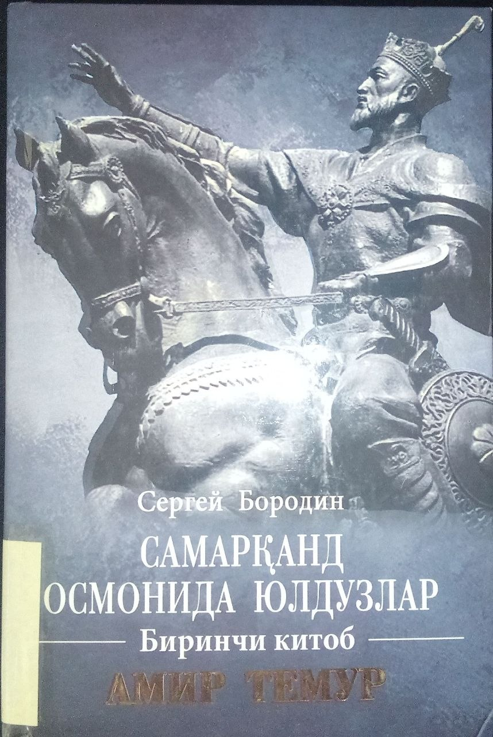
УЎК: 821.512.133
КБК: 84.(5Ў)
Б:86
Бородин, Сергей
Самарқанд осмонида юлдузлар [Матн] К.1. Амир Темур роман трилогия. / С. Бородин. Рус тилидан Малик Раҳмон таржимаси.- Тошкент: Ёш куч, 2020.-656 б.
ISBN: 978-9943-5739-0-1
Жаҳон тарихида мустаҳкам из қолдирган шахслар қаторида Амир Темур номи алоҳида эьтироф этилади. Улкан Темурийлар салтанати асосчиси Амир Темур ва унинг давлатни бошқариш, мамлакатларни босиб олиш учун олиб борган жанглари ва унинг бутун дунёни эгаллаб олишга бўлган интилиши, бу мақсад йўлидаги ҳадди-ҳаракати тариҳчилар томонидан турлича талқин этилган.
Амир Темур шахсига қизиккан зийрак китобхон учун навбвтда тақдим этилаётган Сергей Бородиннинг йирик роман-трилогиясида жаҳонгирнинг олиб борган жанглари билан тир қаторда унинг шахси, ички олами ҳақида сўз боради.
Аслида, сизу биз тарих китобларида ўқиганимиз Амир Темур қандай шахс бўлган? Унинг бутун дунёни эгаллаш истаги замирида қандай мақсад яширин, аслида? Нега Амир Темур салтанат ишларини юритишда ҳатто ўз фарзандларини ҳам аямаган? Темурийлар салтанатининг мустаҳкаи туришига у қанчалик ишонган?
Э’тиборингизга ҳавола этилаётган роман-трилогия айнан шу саволларга жавоб беради.

Slide 10
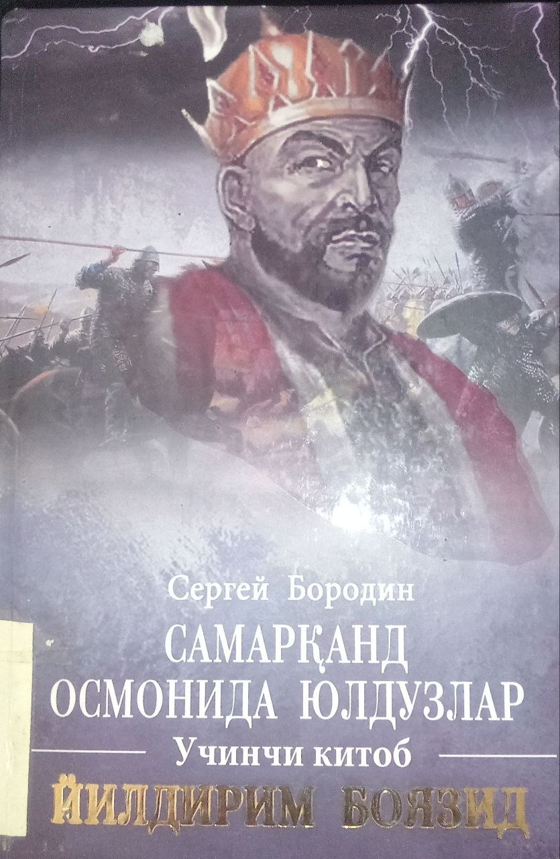
УЎК: 821.512
КБК: 84(5Ў)
Б-86
Бородин, Сергей
Самарканд осмонида юлдузлар [матн] К.3. Йилдирим Боязид: роман / С. Бородин. Рус тилидан Миркарим Осим таржимаси.- Тошкент: ёш куч, 2020.-540 б.
ISBN: 978-9943-5739-2-5
Усмонийлар салтанатининг куч-қудрат рамзи- Йилдирим боязид шахси Амир Темур шахси каби асрлар ўтсада қизиқиш билан ўқилади, қизиқиш билан ўрганилади.
Иккита йирик ва қудратли салтанат- Темурийлар ва Усмонийлар сулоласи ўртасидаги жаҳшатли жанг, икки буюк жаҳонгирнинг тож-тахт учун курашига бағишланган мазкур китобда ана шу тарихий ва оламшумул вокеа ҳақида сўз боради. Китобда ўқувчи фақат жанг саҳнасини эмас, Йилдирим Боязид ва Амир Темур шахсига, уларнинг ички дунёсига яқин боради, улар билан юзлашади.
Шунингдек , ёзувчи Темурнинг Шарқий Туркия ва Сурияга қилган зафарли юришлари, Сивас, Ҳалаб, Дамашқ шаҳарларини босиб олгани вокеаларини ҳам маҳорат билан тасвирлайди.

Slide 11
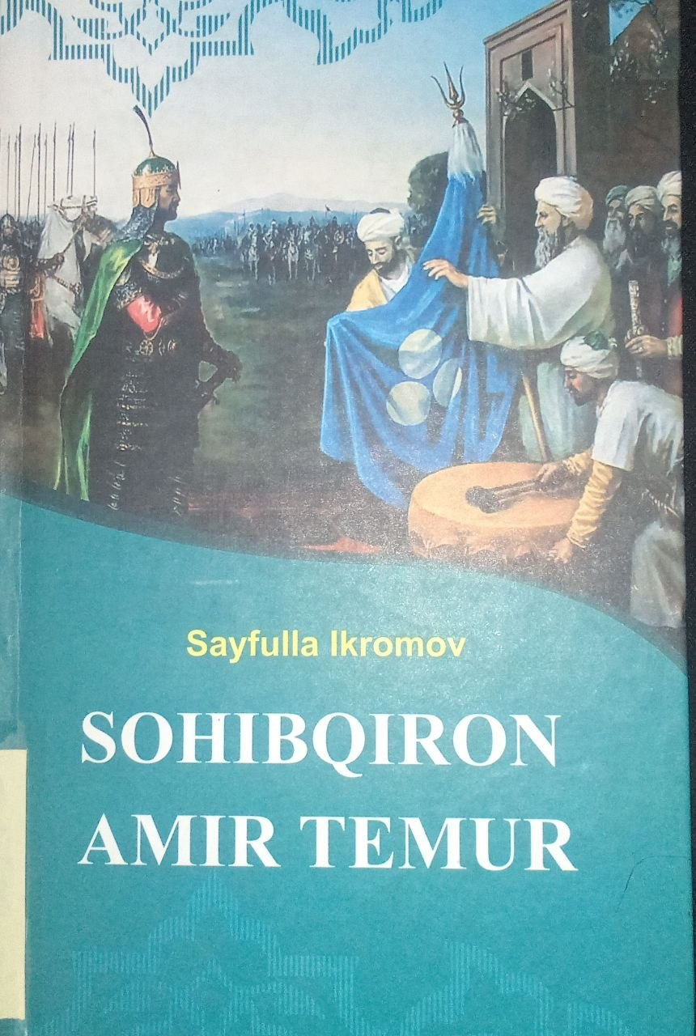
hech
UO’K: 821.512
KBK: 84(5O’)
I 37
Ikromov, Sayfulla.
Sohibqiron Amir Temur / [Matn] : Roman – Toshkent: “ Kafolat print kompany” , 2022-256 b.
ISBN: 978-9943-988-82-8
Hurriyat uchun kurashuvchilar mangu barhayotdirlar. Amir Temur zolimlardan mazlumlar haqqini olish uchun kurashib, salkam ikki yuz yil davomida mo’g’ullarning zulmi ostida ezilgan Turon xalqiga ozodlik bahsh etdi. O’ttiz olti yil davron surib, Yurt ulug’larini e’zozlab, purma’no o’gitlariga amal qildi. Qur’oni majidni ko’zga surtib, iymon va e’tiqod birla yashadi, saltanat saroyini Islon dini ila munavvar ayladi. Tenglik va adolat ustunlari ila barpo etilgan ulkan mamlakatning sipohu raiyati sohibqiron uchun jonini qurbon qilishga tayyor edilar.dunyo tamaddunida hech bir hukmdor odamlarning bu qadar ishonchu muhabbatiga sazovor bo’lgan emas.
Yozuvchi Sayfulla Ikromovning ushbu romani salkam yeti asrki, afsonaga, dostonga, qo’shiqqa aylanib xalqimizning qalbida mangu yashab kelayotgan sohibqiron bobomizning yoshligi, harbiy faoliyati va muazzam saltanat barpo etish borasidagi zahmatlar haqida.
Asar kitobxonlarga manzur bo’ladi degan umiddamiz.

Slide 12
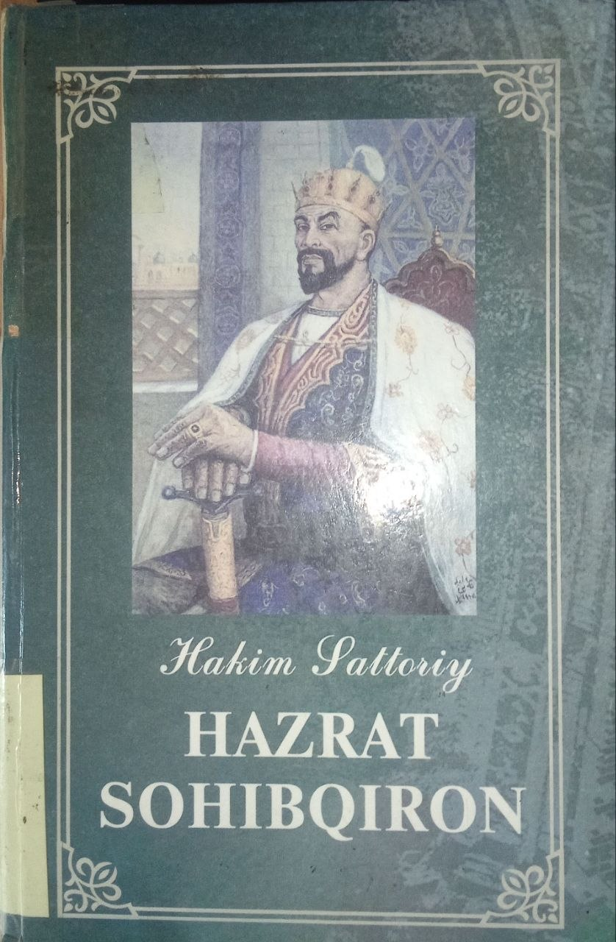
E’ tiboringiz uchun rahmat.

